Slide 1




《电商web前端基础》
模块三
电商网站首页制作

Slide 2
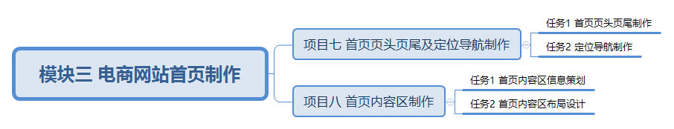
思维导图

Slide 3
目录
1
首页页头页尾及定位导航制作
CONTENTS
2
首页内容区制作

Slide 4
项目七 首页页头页尾及定位导航制作

Slide 5

项目背景
在网站中每一个页面都会有页头和页尾，所以制作一个漂亮的页头和页尾就显得尤为重要，它们也代表着网站的形象。
电商网站中的页头分为左右两部分，左边为登录注册及定位信息，右边为商家中心、常购清单、我的订单、申请开票、帮助中心，其页面实现可以使用两个列表完成。
页面底部分为底部导航与版权信息模块，底部导航分为关于我们、购物指南、商务合作、配送信息四个模块，每一个模块都可以使用一个列表实现，但是要注意的是四个列表并排显示需要设置列表的浮动，版权信息模块为两行文字居中显示，其页面实现可以使用两个div实现。

Slide 6
研究内容
本章节的主要任务为制作首页的公共展示部分包括页头、页尾等，为了实现这些页面效果，还需要掌握CSS的定位布局等知识，故主要研究内容如下：
CSS的定位布局
首页页头部分的制作
首页页尾部分的制作
首页定位导航部分的制作

Slide 7
学习目标
知识目标
技能目标
素养目标
1.理解HTML中定位布局的基本原理；
2.认识HTML中定位布局的使用方法。
1.掌握首页页头和页尾的制作方法；
2.能独立完成首页导航部分的制作；
3.能够使用定位布局制作出一个二级菜单。
1.培养学生遵守前端项目的开发规范；
2.培养学生养成添加代码注释和规范良好的编码习惯。

Slide 8
任务二
定位导航制作

Slide 9
预备知识
一、二级导航实现原理
<ul class=”nav”>
……
<li>
<a href=”……”>导航项2</a>
<ul class=”subnav”>
<li><a href=”……”>导航项2-1</a></li>
<li><a href=”……”>导航项2-2</a></li>
<li><a href=”……”>导航项2-3</a></li>
</ul>
</li>
……
</ul>

Slide 10
预备知识
对于子导航，需要设置绝对定位和隐藏。
.subnav {
position: absolute;
left: -1px;
top: 30px;
padding: 4px 24px 12px 24px;
border: 1px solid #e8e8ea;
border-top:none;
background: #fff;
display:none;
}
设置当鼠标经过主导航项时显示该子导航
.nav>li:hover .subnav{
display: block;
}

Slide 11
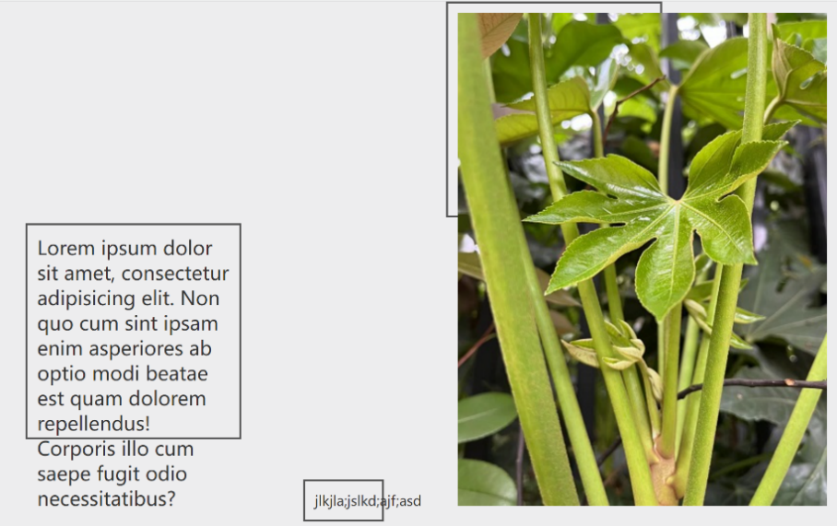
预备知识
二、CSS中的溢出处理
页面上的块级元素可以使用width和height属性设置元素盒子的尺寸。当盒子里的内容过多超出盒子尺寸时就发生了溢出。

Slide 12
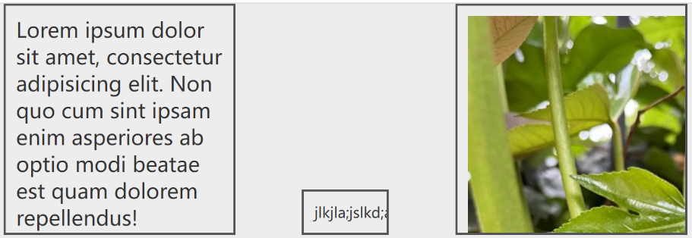
预备知识
overflow的默认值为visible，即显示溢出内容。
overflow: hidden，则当元素内容溢出时，溢出部分会被隐藏。
需要慎重使用这个值，确定隐藏的内容不会影响页面的使用时才这么做。

Slide 13
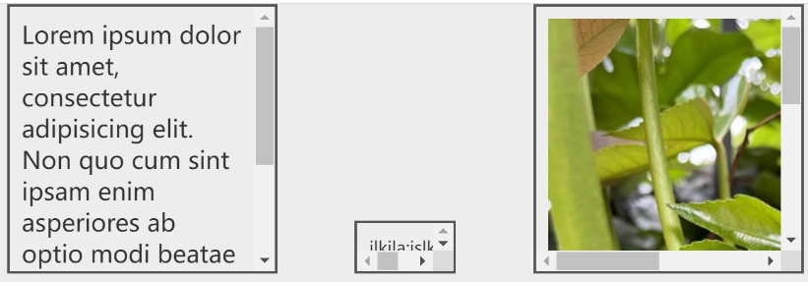
预备知识
overflow:scroll 出现滚动条（即使没有溢出的内容，也会显示滚动条）
overflow:auto 只想让滚动条在有溢出时才显示。
overflow-x 和 overflow-y 可单独设置水平和垂直溢出的处理

Slide 14
实施准备
请同学们在开发工具中创建一个网站项目，同时在该项目下创建代表首页的index.html文件与index.css文件及index.js文件，然后在index.html文件中引入样式文件index.css与脚本文件index.js，为定位导航的制作做准备。

Slide 15
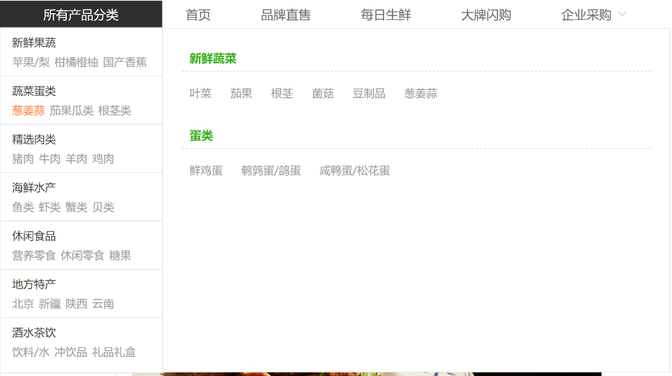
任务实施与分析
步骤1：产品分类制作
产品分类模块的布局首先要保证一级类目与二级类目处于同一个父元素中，一级分类使用ul实现，并设置其宽度和高度，二级类目使用a标签实现，保持从左往右排列即可，代码实现如下。

Slide 16
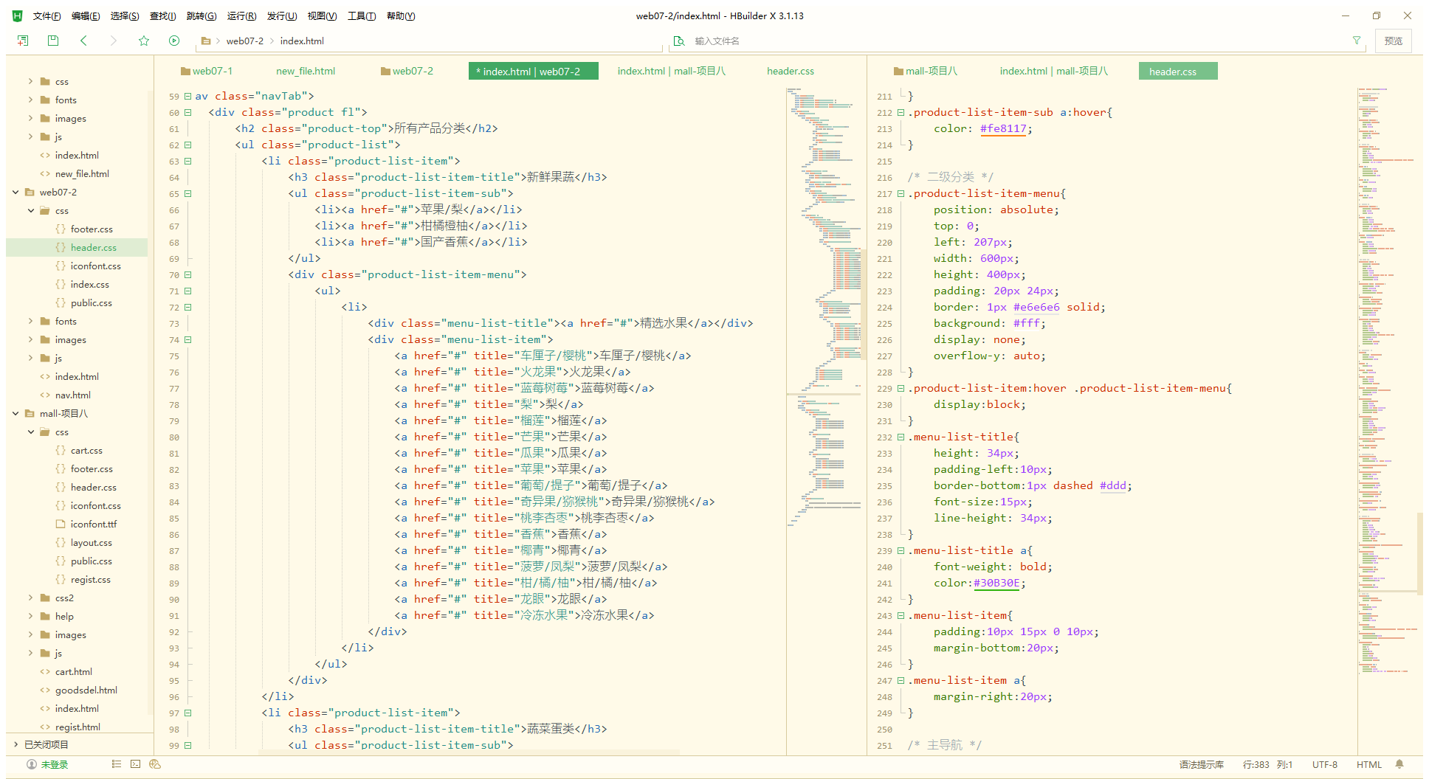
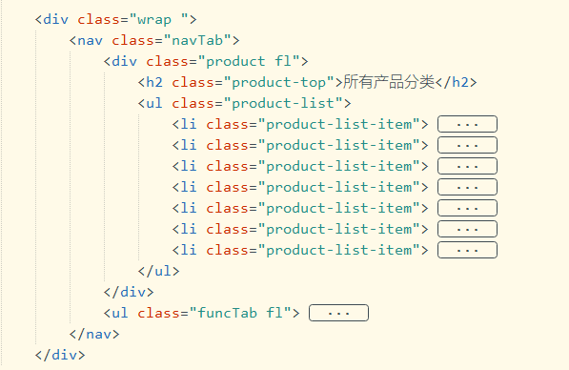
任务实施与分析

Slide 17
任务实施与分析
产品分类的布局思路是保证一级菜单和二级菜单有一个共同的父级元素，给父级元素及子元素设置绝对定位position: absolute，这样子元素的绝对定位就会以父级元素为参照物进行定位。二级菜单使用display: none属性默认不显示，当鼠标悬停到一级菜单时，再设置多对应的二级菜单显示，将display的值设置为block，代码实现如下。

Slide 18
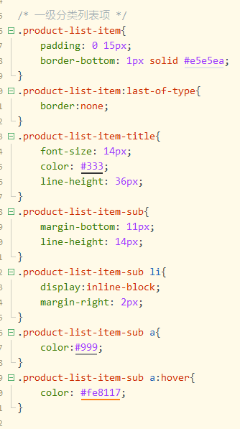
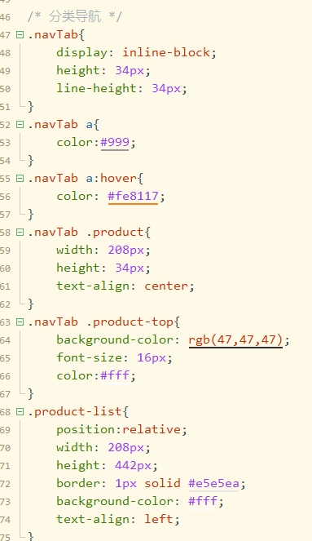
任务实施与分析

Slide 19
拓展知识
一、CSS的三大特性
CSS层叠性
层叠性是指多种CSS样式的叠加，它是浏览器处理冲突的一个能力,如果一个属性通过两个相同选择器设置到同一个元素上，那么这个时候一个属性就会将另一个属性层叠掉，比如先给某个标签指定了内部文字颜色为红色，接着又指定了颜色为蓝色，此时出现一个标签指定了相同样式不同值的情况，这就是样式冲突，一般情况下，如果出现样式冲突，则会按照CSS书写的顺序，以最后的样式为准。

Slide 20
拓展知识
CSS继承性
继承性是指书写CSS样式表时，子标签会继承父标签的某些样式，如文本颜色和字号。想要设置一个可继承的属性，只需将它应用于父元素即可。
CSS优先级
定义CSS样式时，经常出现两个或更多规则应用在同一元素上，这时就会出现优先级的问题。

Slide 21


思考与总结
带有二级标签的导航栏如何布局？CSS中如何实现鼠标悬停改变其文本颜色？

Slide 22

能力提升
请同学们基于本节学习的知识，完成以下任务：
1.完成一个有三级菜单的导航栏布局。

Slide 23
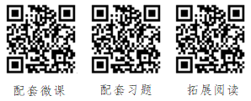
任务训练
扫码进入课程网站，获取对应任务单，阅读任务目标，根据任务步骤，完成拓展任务并提交。

Slide 24
《web前端基础》
感谢观看！

